Slide 1

Интегративный подход в психолого – педагогической работе по приобщению детей к художественной литературе
Воспитатель МБДОУ №5
Кочнева Елена Вячеславовна

Slide 2
Ничто так не характеризует степень развития общества, степень общественной культуры, как уровень читающей публики в данный исторический момент.
Н. А. Рубакин

Slide 3
В настоящее время у детей старшего дошкольного возраста ослабевает интерес к книге, к чтению художественной литературы в семье. Происходит подмена подлинной детской художественной литературы средствами массовой культуры, телевидения, видео- и аудиотехники, а также компьютера, которые практически вытеснили книгу из жизни дошкольника.

Slide 4

«Разве может телевизор и компьютер детям КНИГУ заменить?...»

Slide 5
Роль художественной литературы в воспитании дошкольников
Значение художественной литературы в воспитании детей определяется ее общественной, а также воспитательно – образовательной ролью в жизни всего нашего народа. Решение основных задач педагогической работы будет возможным, если педагог сможет добиться самого главного – сформирует у детей интерес к художественной литературе, который будет содействовать активному отношению маленьких слушателей к тому, что им читают.

Slide 6
Этапы психолого – педагогической работы по приобщению детей к художественной литературе
выявить интересы детей и их родителей по предпочитаемым жанров художественной литературы;
обеспечить детям условия для изучения предмета исследования книги, её истории, её развития и значения в жизни человека через интеграцию в образовательном процессе;
создать условия для возникновения и поддержки интереса у детей и взрослых к изготовлению книг-самоделок;
активизировать речь в творческом процессе;
способствовать формированию у детей интереса к совместному творчеству с родителями и другими взрослыми;
стимулировать детей на самостоятельную реализацию своих творческих проектов

Slide 7
Формы работы
Оформление уголков чтения в группах
Создание «Книжной больницы»
Выставка детских рисунков и поделок
Создание книжек – самоделок
Ознакомление с биографией и творчеством писателей
Тематические выставки
Проведение литературных вечеров, конкурсов
Проведение ООД «Как книга пришла к детям», «Из прошлого книги»
Обмен родительским опытом по привлечению детей к чтению в семье.
Посещения с детьми библиотеки

Slide 8
Книжный уголок в предметно – пространственной среде группы
Что такое уголок книги? Это специально выделенное и оформленное место в групповой комнате.
Уголок книги должен быть уютным, привлекательным, располагающим ребенка к неторопливому сосредоточенному общению с книгой.
Уголок книги играет существенную роль в формировании у дошкольников интереса и любви к художественной литературе.
В этом уголке ребенок должен иметь возможность самостоятельно, по своему вкусу выбрать книгу и спокойно рассмотреть ее.

Slide 9
Оснащение книжного уголка определяется изменениями в литературном развитии детей, он может состоять из:
Художественная литература разных литературных жанров с картинками и без них;
Книги разных видов (книги – пазлы, «умные книги, живые книги и т. д.)
Тематические альбомы для рассматривания;
Детские журналы;
Дидактические настольные игры;
Мастерская по изготовлению книг;
Книжкина больница;
Медиатека, магнитофон, колонки;
Портреты писателей, поэтов, иллюстраторов;
Перспективное планирование по взаимодействию с семьями воспитанников;
Различные виды театра;
Информация для родителей (буклеты, папки – передвижки и т.д.)

Slide 10
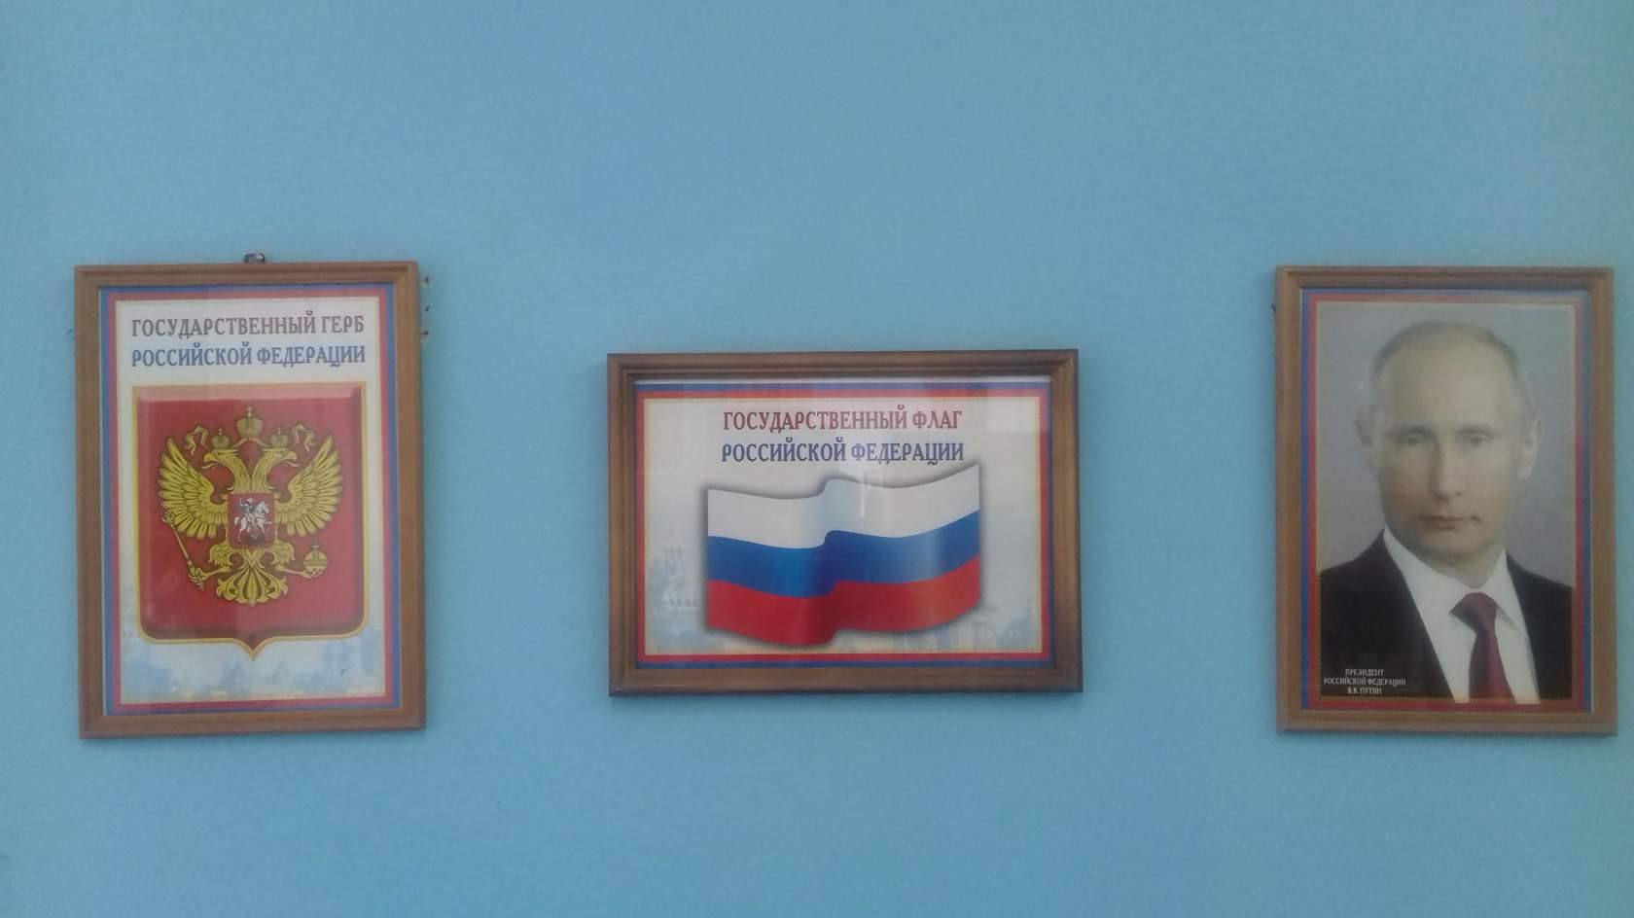
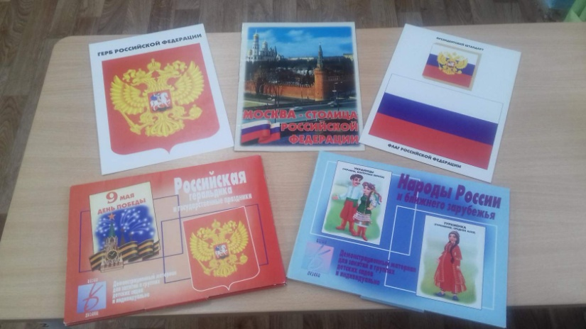
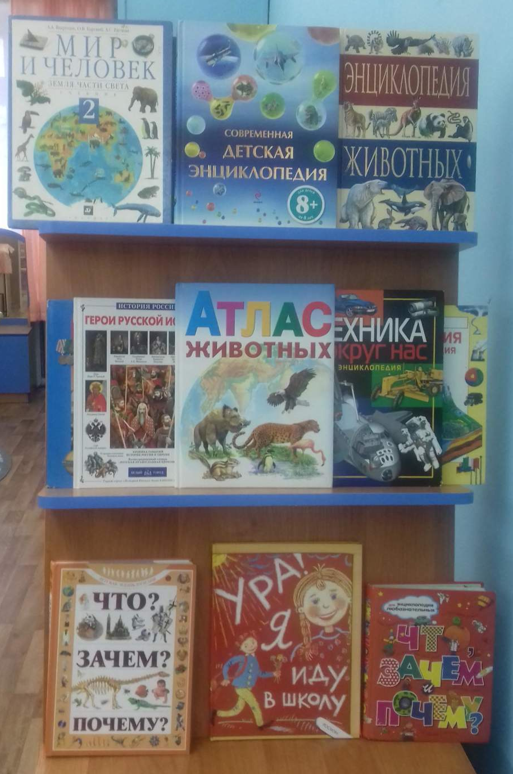
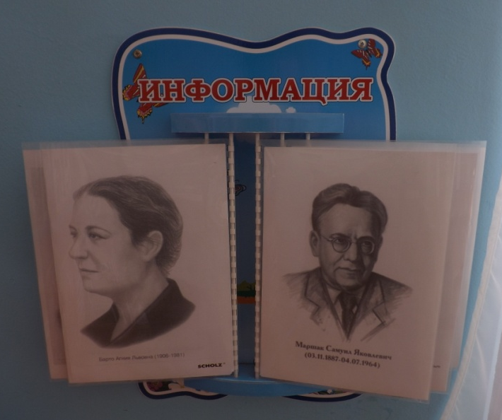
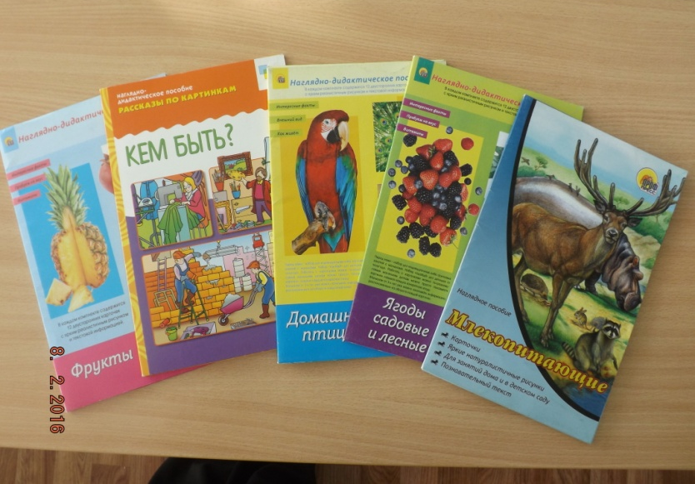
Оснащение книжного уголка группы

Slide 11
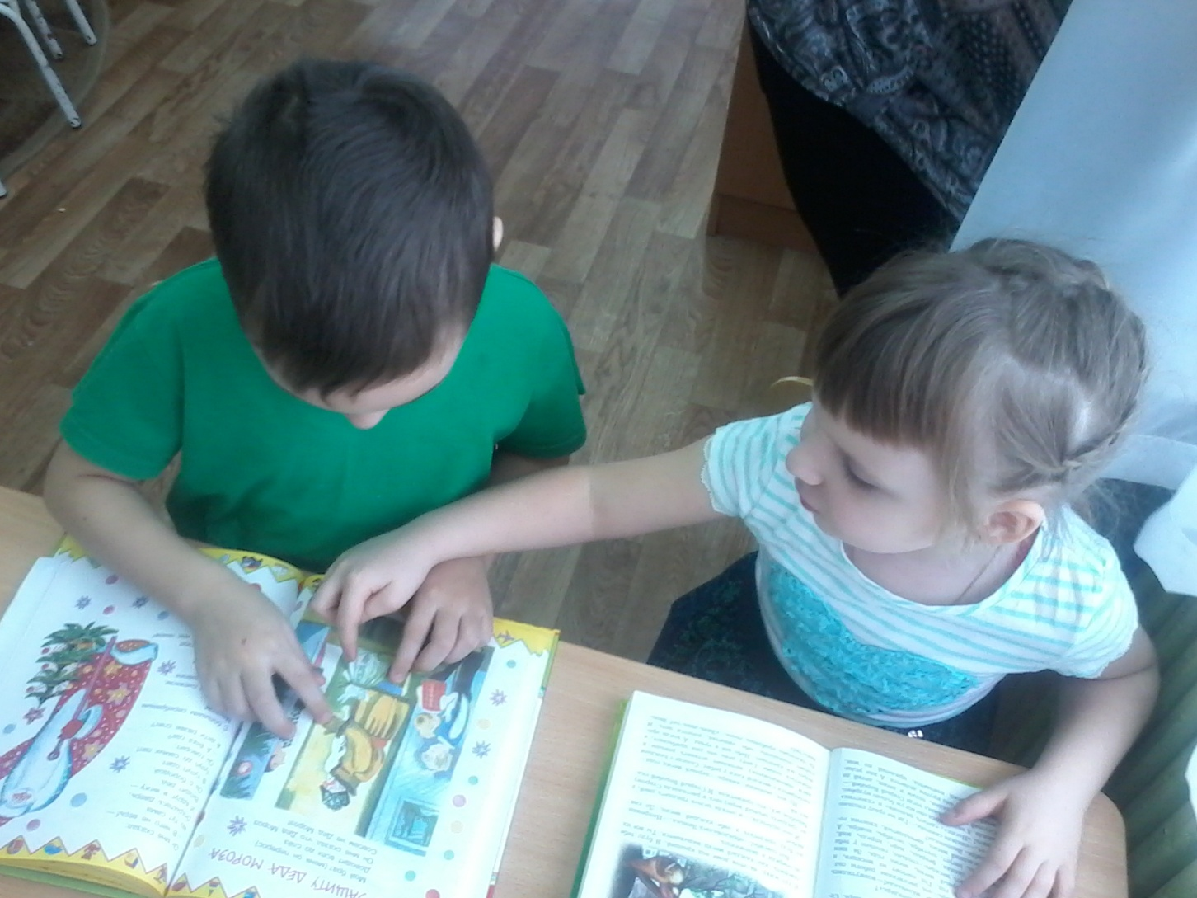

Slide 12
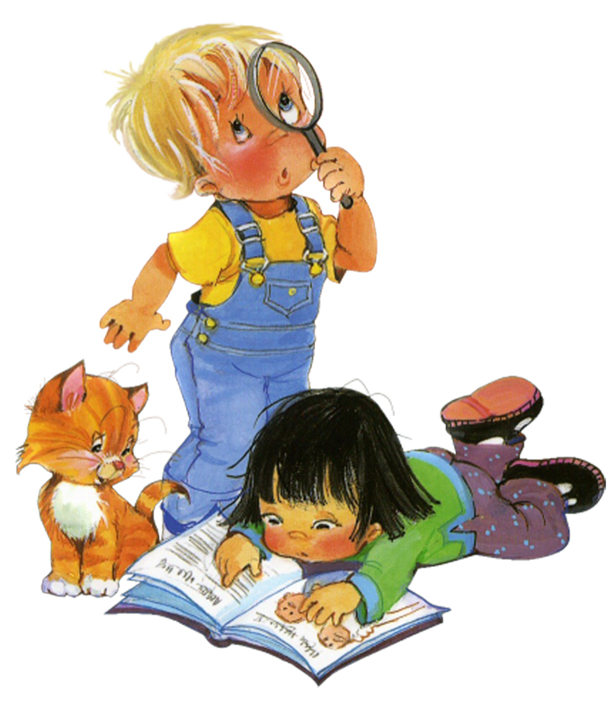
Познавательное развитие

Slide 13
Цели и задачи:
Воспитывать интерес, любовь к художественной литературе
Развивать способность слушать литературные произведения различных жанров и тематики, эмоционально реагировать на их содержание и следить за развитием сюжета
Знакомить как с многообразием отдельных произведений, так и с циклами, объединенными одними и теми же героями
Систематизировать и углублять знания о литературных произведениях
Формировать представления о характерной структуре, типичных персонажах и сюжетно-тематических единицах литературных произведений
Развивать способность к целостному восприятию произведения в единстве его содержания и художественной формы, закреплять знания об особенностях литературных жанров
Воспитывать заботливое отношение к животным
Воспитывать уважение к повседневному труду родителей, их жизненному опыту
Знакомство с трудом взрослых (профессии)

Slide 14
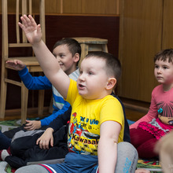
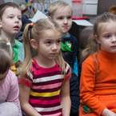
Занятия в «Забавном театрике»

Slide 15
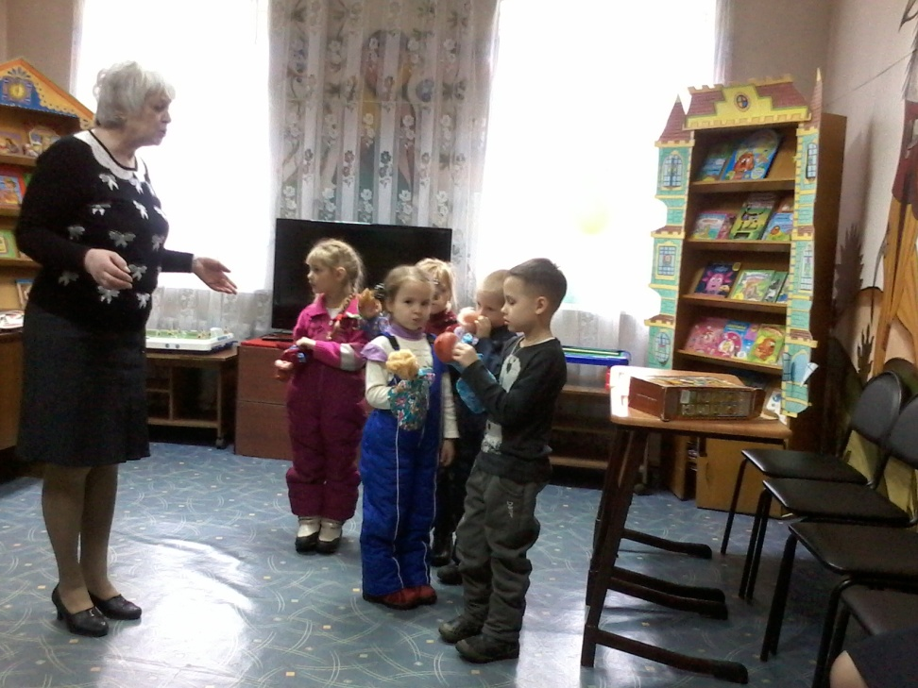
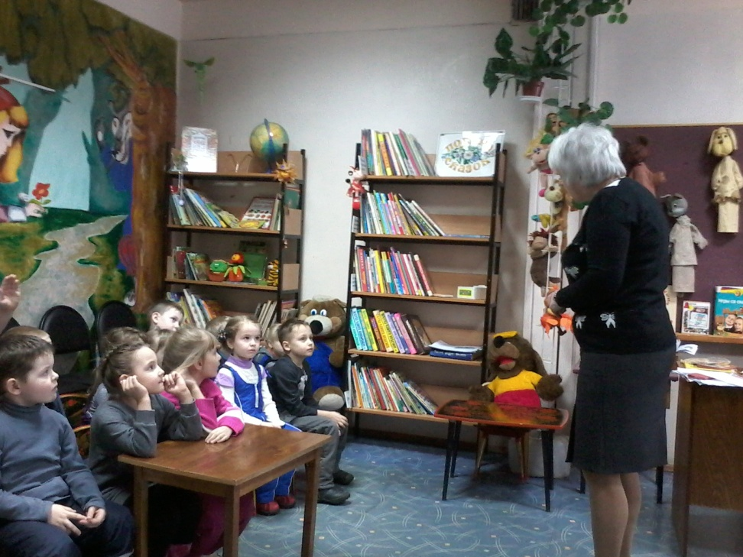
Занятия в библиотеке

Slide 16

Речевое развитие

Slide 17
Цели и задачи:
Формировать эмоционально-образное восприятие произведений различных жанров, развивать чуткость к выразительным средствам художественной речи, словесном творчестве
Развивать умение естественно, выразительно пересказывать художественные произведения
Формировать образность речи: чуткость к образному строю языка литературного произведения, умение воспроизводить и осознавать образные выражения
Формировать умение понимать красоту и силу русского языка, применять в речи образные выражения и говорить красиво
Формировать умение отвечать на вопросы по содержанию произведения, участвовать в беседе

Slide 18
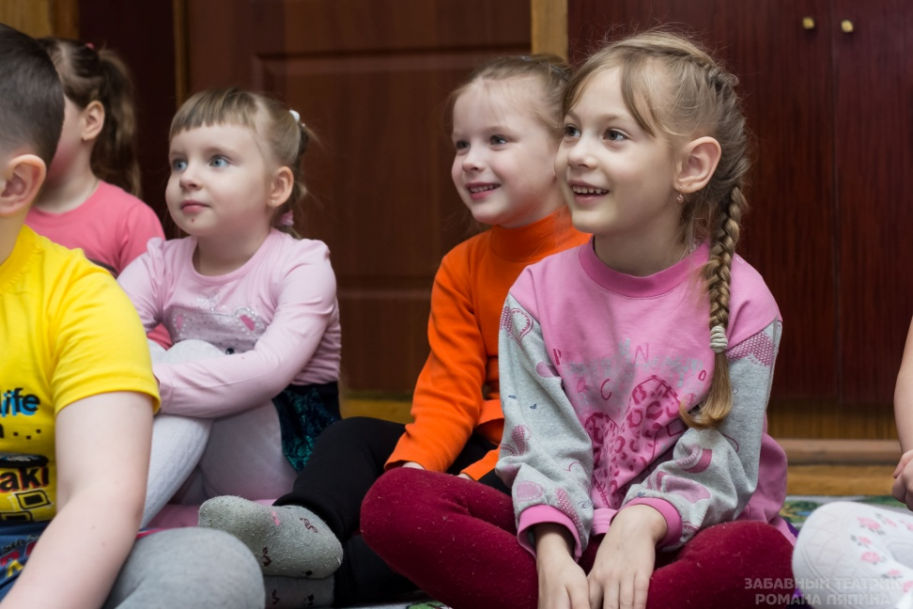
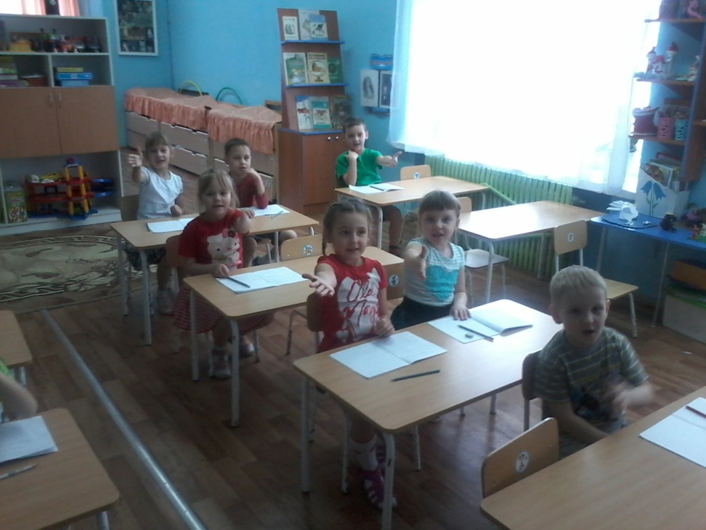
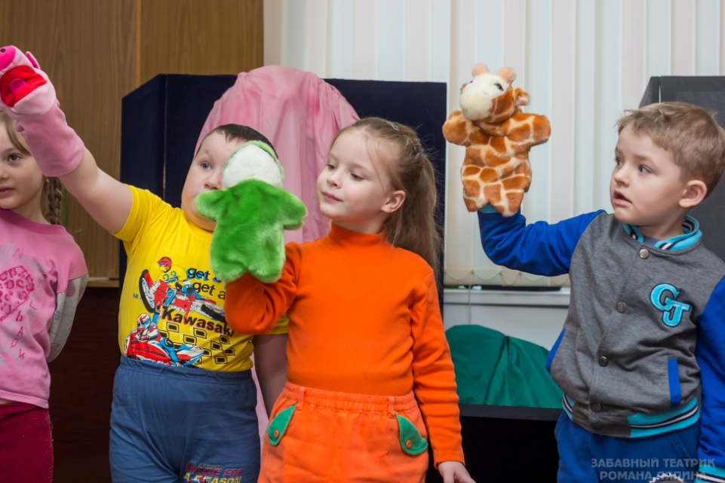

Slide 19

Социально – коммуникативное развитие

Slide 20
Создание «Книжной больницы»
Цели и задачи:
Формирование у детей бережного отношения к предметам, в том числе к книге
Создание для каждого ребенка ситуации успеха
Формирование практических навыков по ремонту книг
Занять важным и полезным делом
Формирование навыков работы с книгой
Формирование навыков работе в команде
Повышение уровня культуры

Slide 21
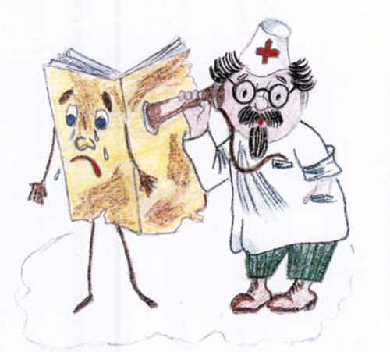
Инструменты для лечения книг
Бумага белая
Бумага цветная
Картон
Ластик
Клей
Кисточка
Ножницы
Линейка
Карандаш простой
Карандаши цветные
Краски
Скотч

Slide 22

Симптомы болезни:
Рассохся и расклеился переплет
Оторвалась обложка
Выпали страницы
Исписаны страницы
Загнуты уголки страниц
Заболевшим книжкам прописано лечение:
Расправить загнувшиеся страницы;
Стереть ластиком карандашные пометки;
Подклеить страницы скотчем
Подклеить корешки цветной бумагой (или скотчем);
Обновить обложки.

Slide 23
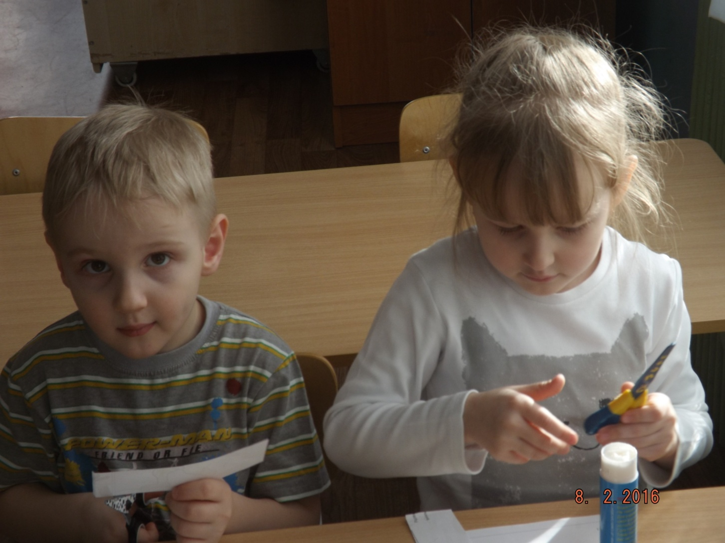
Книжка, не болей!

Slide 24
Социализация
Привлечение детей к участию в совместном с воспитателем рассказывании знакомых произведений, к их полной или частичной драматизации
Обогащать литературными образами игровую, изобразительную деятельность детей, конструирование
Развивать у детей умение сочувствовать, сопереживать положительным героям художественных произведений
Воспитывать любовь к устному народному творчеству
Подводить к пониманию нравственного смысла произведения, к мотивированной оценке поступков и характера главных героев
Участвовать в драматизации знакомых произведений

Slide 25
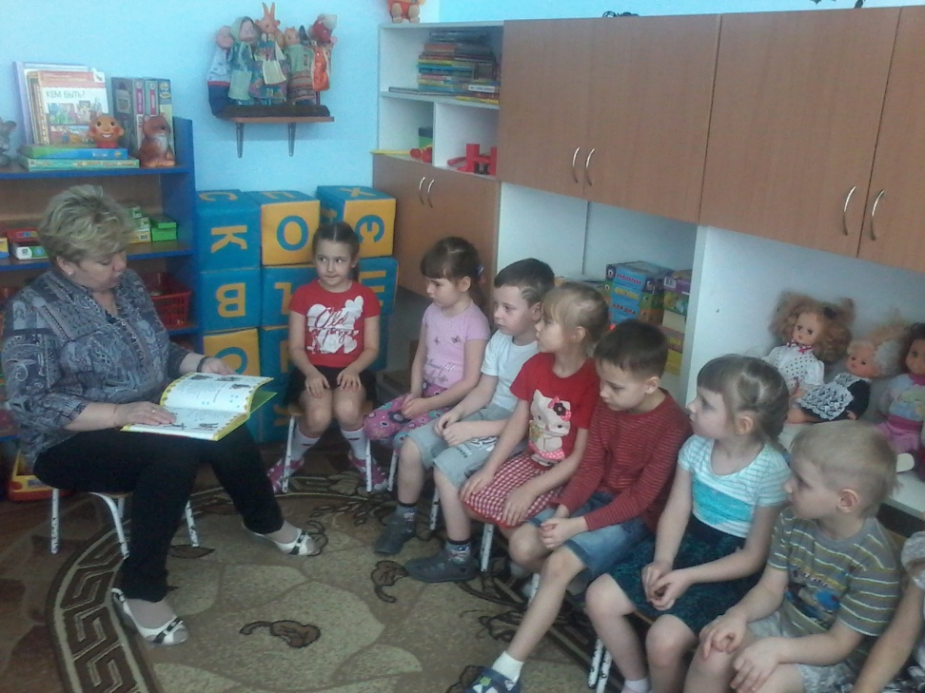
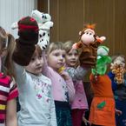
Драматизация знакомых произведений

Slide 26
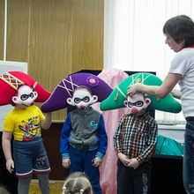
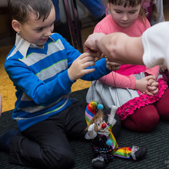

Slide 27

Художественно – эстетическое развитие

Slide 28
Цели и задачи:
Создавать благоприятную атмосферу для детского словотворчества, игровых и юмористических вариаций стихотворных текстов, в частности произведений поэтического фольклора
Развивать чуткость к выразительным средствам художественной речи, умения воспроизводить эти средства в своем творчестве
Развивать у детей индивидуальные литературные предпочтения
Воспитывать желание выразить свои впечатления и переживания после прочтения художественного произведения в слове, рисунке
Подведение детей к перенесению разнообразных средств художественной выразительности в самостоятельное словесное творчество, продуктивную деятельность
Развитие поэтического слуха, способности воспринимать музыкальность, поэтичность речи
Развитие образности речи
В играх-драматизациях формировать умение вносить элементы творчества в двигательные и интонационно-речевые характеристики персонажа
Развивать интерес к театрально-игровой деятельности

Slide 29
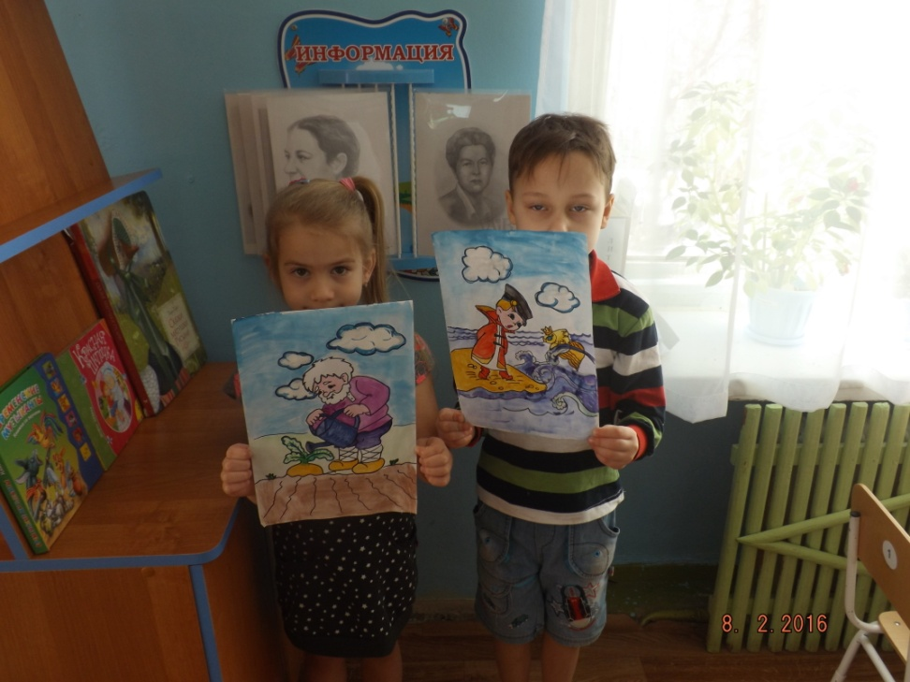
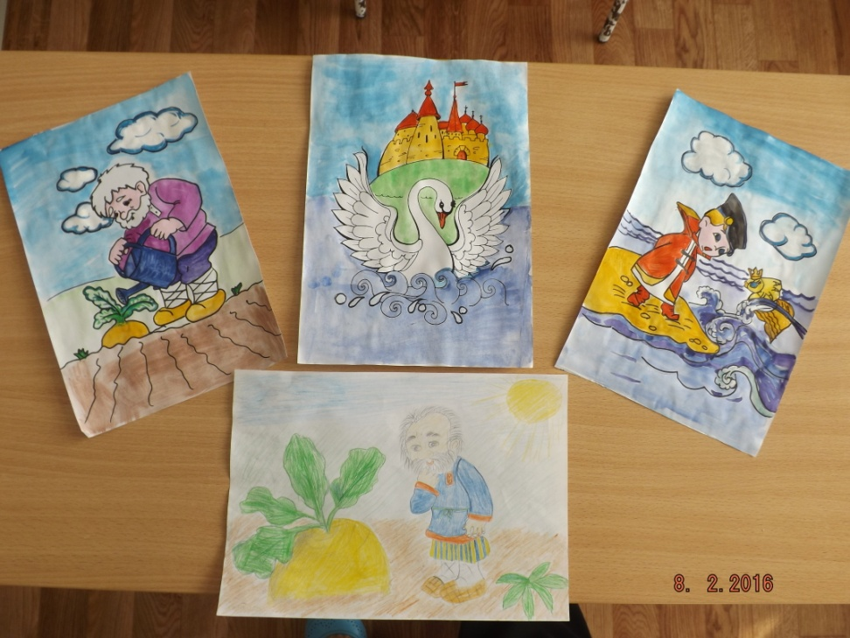
Выставка детских рисунков и поделок

Slide 30
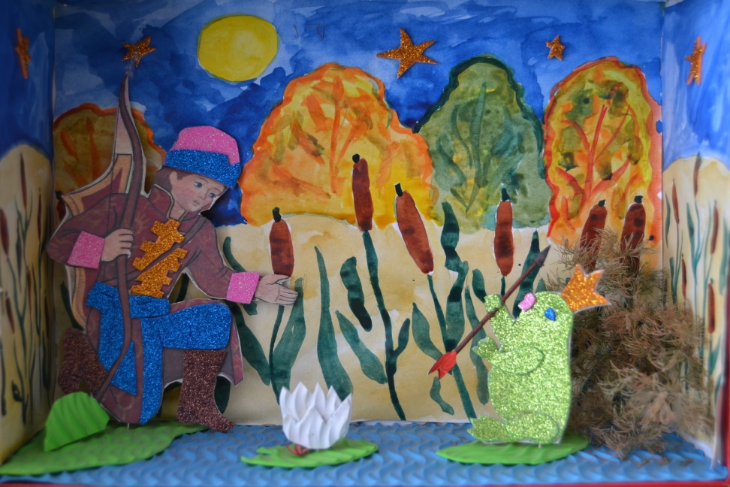
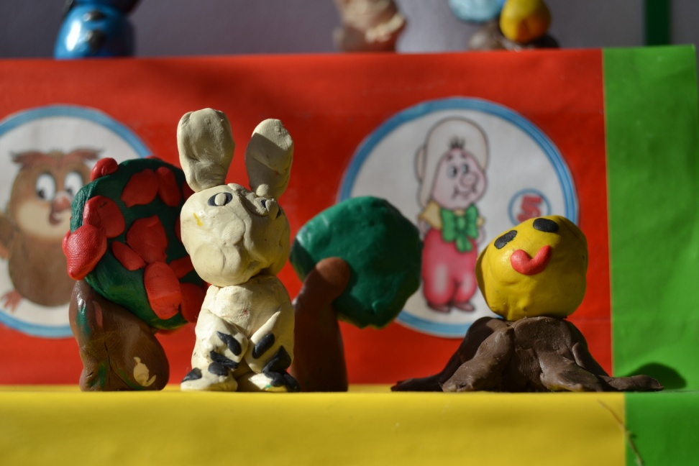
Совместное творчество детей и взрослых

Slide 31
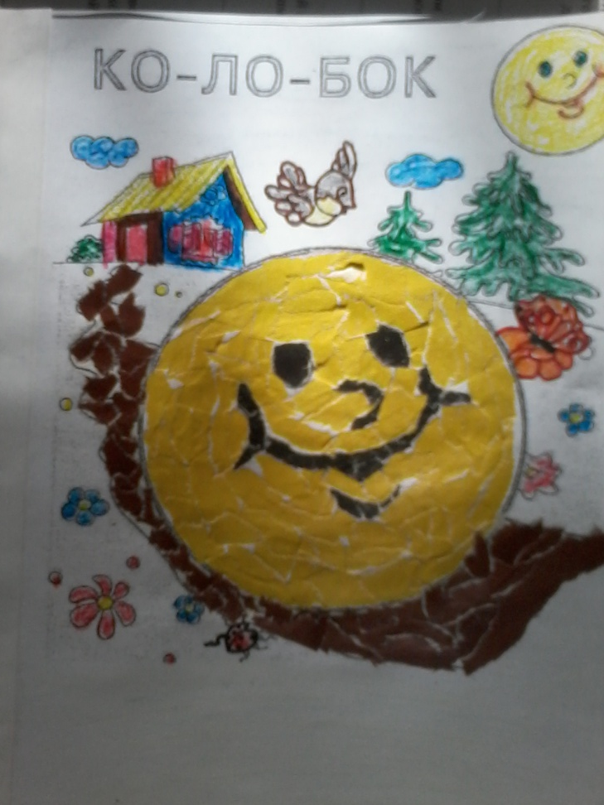
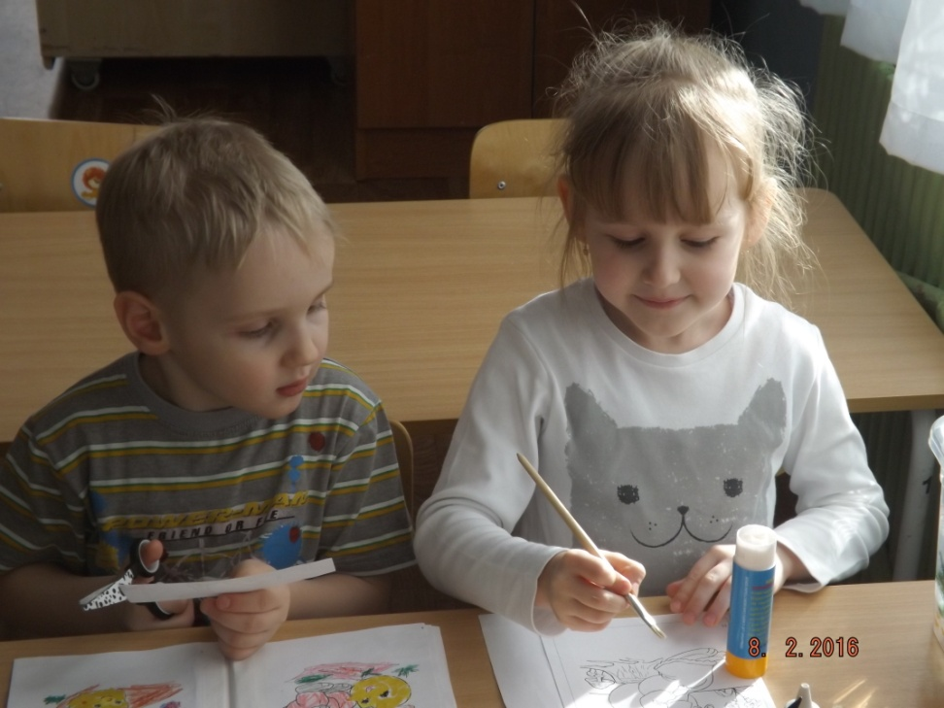
Книжки - самоделки

Slide 32
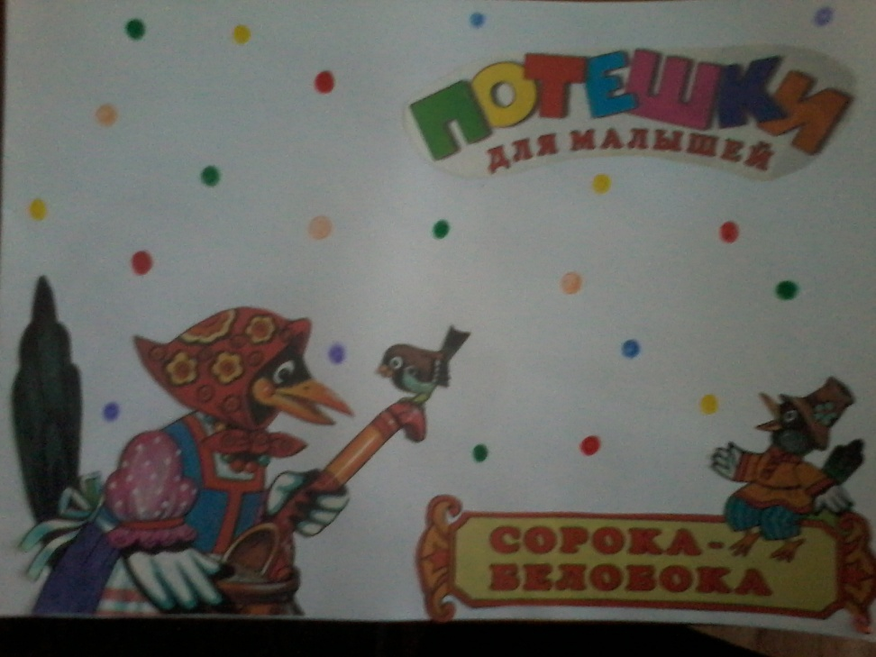
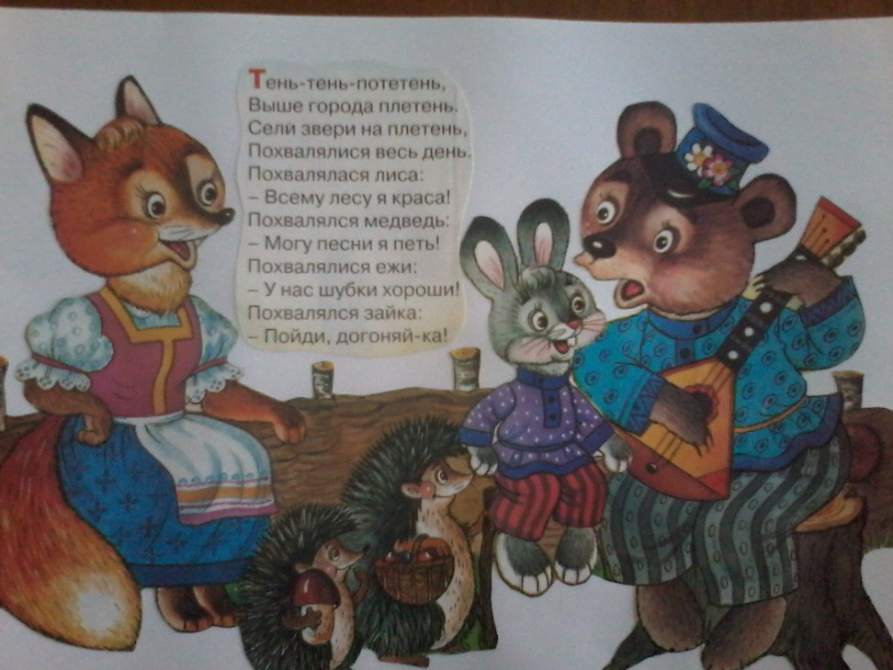
Книжка в подарок малышам!

Slide 33
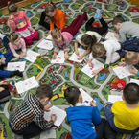
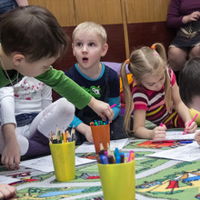

Slide 34

Физическое развитие

Slide 35
Цели и задачи:
Формировать интерес и любовь к спорту на основе художественных произведений
Учить самостоятельно организовывать п/и, придумывать варианты игр, собственные игры
На примере произведений художественной литературы воспитывать у детей привычку следить за своим внешним видом, совершенствовать навыки самообслуживания
Воспитывать у детей умение противостоять стрессовым ситуациям, желание быть бодрыми, здоровыми, оптимистичными с помощью произведений художественной литературы
Формировать осознанное отношение к своему здоровью, осознания правил безопасного поведения
Обучать детей элементам спортивного ориентирования, обучать правилам безопасного движения по улицам и паркам города

Slide 36
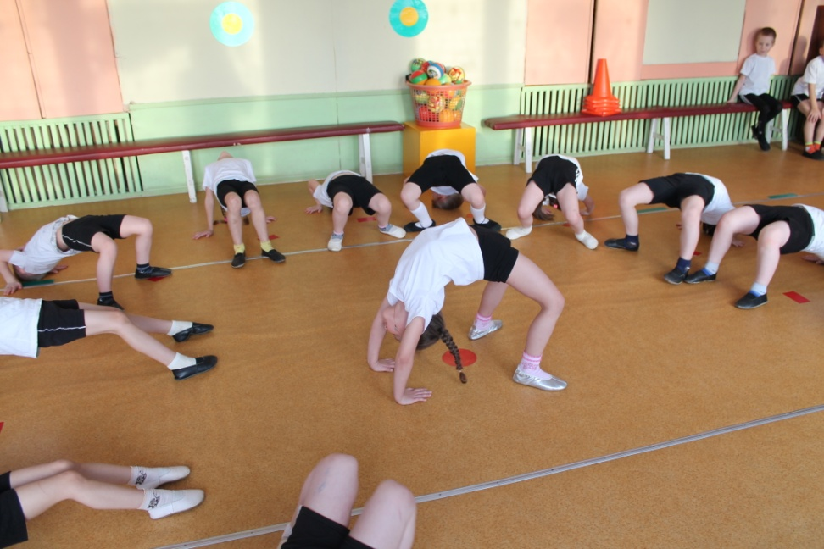
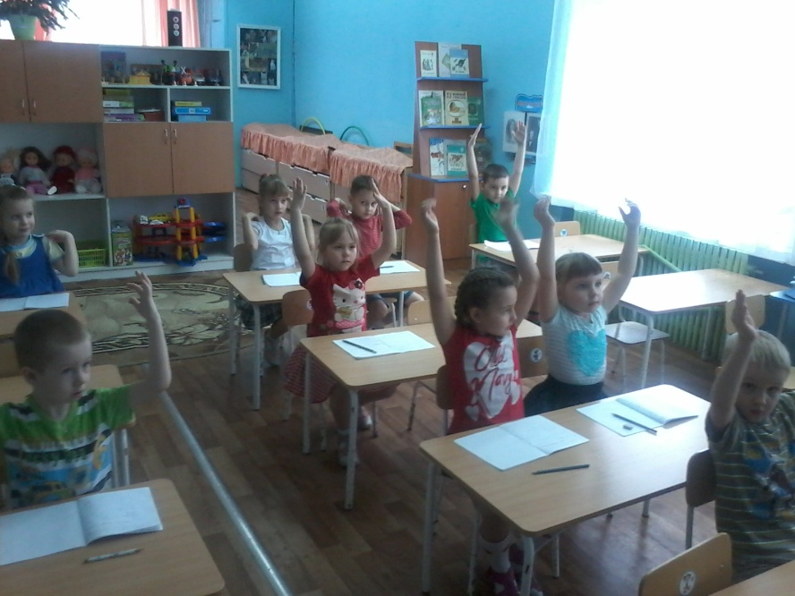
Динамические паузы, подвижные игры

Slide 37
Вывод:
Художественный образ, воплощенный в слове (стихотворение, рассказ, загадка) обладает своеобразной наглядностью. В нем заключено то характерное, типичное, что свойственно данному явлению и выделяет его среди других. Выразительное чтение художественных произведений способствует созданию творческого настроения, активной работе мысли, воображения.
С этой целью художественное слово используется на ООД по всем образовательным областям.
Литературное произведение взаимопереплетается с изобразительным творческим процессом, обеспечивая реализацию дидактической цели: образовательной, развивающей, воспитывающей.
В результате общения с художественным произведением у дошкольников воспитывается культура эстетического восприятия, чувствительность к духовным ценностям, красоте художественного слова, его образности, поэтичности, яркости, а в процессе изобразительной деятельности дети учатся видеть гармонию изображения, линии, цвета, у них пробуждается интерес к творчеству и постепенно развивается самостоятельное эстетическое видение и эстетическая оценка.

Slide 38
Интернет – ресурсы:
Девочка с книгой и котом:
http://img1.liveinternet.ru/images/attach/c/10/109/355/109355719_1.jpg
Картинка для создания фона:
http://www.hqoboi.com/img/nature/field-photo-141.jpg
Шаблон сделан в программе Adobe Photoshop
Автор шаблона: Ранько Елена Алексеевна
Компьютер и книга
http://mtdata.ru/u23/photo41C9/20799890878-0/original.jpg
Книжкина больница
http://enischool.ucoz.ru/s_week/15-16/literature/pic5.png
Книга
http://www.krbibl.ru/Petrovo-Dalnee/img/kniga9.jpg
Дети
http://dovosp.ru/insertfiles/images/articles/for_teachers/artistic_and_aesthetic_development/razvitiye_navykov_obshcheniya_v_muzykalnoy_deyatelnosti_u_detey_starshego_doshkolnogo_vozrasta/image007.jpg
Дети и воспитатель
http://ds-zemlyanichka.narod.ru/olderfiles/1/logop.gif

